Slide 1
Критичне мислення:
Принципи та інструменти
Модуль №2
Необхідність аналізу та оцінки інформації
Михайло Крікунов, Ph.D.

Slide 2
План на сьогодні:
Необхідність аналізу та оцінки інформації
Питання, обов'язкові для критичного сприйняття
Якість інформації та якість аналізу
Напрями аналізу інформації
Характеристики ефективного КМ і три типи омани

Slide 3
Ту Гугль!
Шукаючи інформацію, звичайні люди обмежують свій пошук першими двома сторінками пошуковика Гугл
Інженери, зазвичай, при пошуку інформації переглядають не менше 10 сторінок Гугл
В чому причина?
В інженерів більш точні критерії й мета пошуку

Slide 4
Критичне мислення починається з правильних питань!

Slide 5
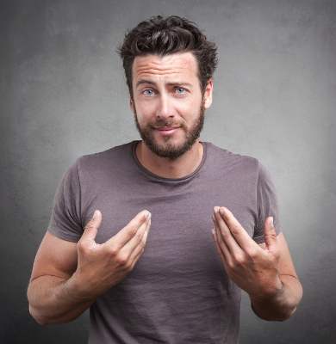
4 обов'язкових питання для критичного сприйняття:
Чому я маю довіряти цьому твердженню?
Чому людина, яка стверджує це, довіряє цій інформації – може вона хоче схилити до цієї точки зору мене?
Що ще відомо з цього приводу з інших джерел?
Чи достатньо я знаю, щоб впевнено відповісти на попередні питання?

Slide 6
Ви отримали лист, з адреси свого друга ...
Вітання!
Це я твій приятель, Михаіло. Я пишу ці рядки зі сльозами на очах, Моя сім'я, ми приїхали сюди, до Маніли, на Філіппіни, в коротку відпустку, на жаль нас пограбували в парку в готелі де ми зупинилися, вся готівка, гаманець, кредитна карта і телефони - забрали все . Ще пощастило, що у нас залишився паспорт в номері готелю... Ми були тут в консульстві, і в поліції теж, але вони такими речами не займаються, взагалі ... Наш літак відлітає всього через пару годин, але у нас проблеми оплатити свої рахунки в готелі.
Ми дуже шкодуємо, якщо доставляємо вам занепокоєння, але у нас є зовсім мало людей, до кого звернутися. Ми будемо справді дуже вдячні, якщо ви зможете дати нам швидку позику ($ 2450). Це дозволить нам, нещасним, розібратися зі своїми рахунками і повернутися додому. Ми будемо вдячні за будь-яку посильну допомогу через western union. Ми обіцяємо все погасити в повному обсязі, як тільки повернемося. Прошу повідомити, якщо можете чимось нам допомогти. Будь ласка, відгукніться якомога швидше. Спасибі, дуже дякую!
Спасибі, Михаіло

Slide 7
Необхідно аналізувати і оцінювати:
Проблему або питання в предметі обговорення.
Мету мислення.
Структуру посилань, залучені точки зору.
Зроблені припущення.
Центральні концепції і залучені ідеї.
Принципи або теорії, що використовуються.
Факти, дані, або їх відсутність.
Інтерпретації та аналітичні рамки.
Висновки, міркування і лінії сформульованої думки.
Значення й наслідки, що випливають із цього.

Slide 8
Критерії якості інформації, що аналізується, обов'язкові для критичного сприйняття
ЯСНІСТЬ
ДОСТОВІРНІСТЬ
?
ТОЧНІСТЬ
ЧЕСНІСТЬ
ГЛИБИНА
ШИРИНА
РЕЛЕВАНТНІСТЬ
ЛОГІКА
Це також є напрямками аналізу інформації

Slide 9
Які питання нам потрібні?
ЯСНІСТЬ
Про що, власне, мова?
Чи не могли б Ви навести приклад?
Що Ви маєте на увазі?

Slide 10
Які питання нам потрібні?
ДОСТОВІРНІСТЬ
Як це можна перевірити?
Як дізнатися, чи це правда?
Чим це можна підтвердити?
Що перевіряємо?
Первинні джерела:
Вторинні джерела:
Історичні та правові документи;
Результати діяльності;
Статистичні дані;
Креативні тексти;
Об’єкти мистецтва;
Розповіді свідків
Коментарі
Інтерпретації
Обговорення оригінального матеріалу
Статті
Книжки
Електронні медіа

Slide 11
Перевіряємо:
URL (.gov , .edu , тощо)
Від якої організації
Чи можна встановити автора?
Мета (продає, інформує чи просто розважає?)

Slide 12
?

Slide 13
Які питання нам потрібні?
ТОЧНІСТЬ
Не могли б Ви уточнити?
Чи не могли б Ви навести більше деталей?
Чи можна більш конкретно?
Помилки
Актуальність

Slide 14
Які питання нам потрібні?
ЧЕСНІСТЬ
Чи немає у мене особистого інтересу до цього питання?
Чи я сприймаю точки зору інших зі співчуттям?

Slide 15
Які питання нам потрібні?
ГЛИБИНА
Що ускладнює цю проблему?
Чи це дійсно складність?
З якими труднощами нам доведеться зіткнутися?
Довго
Блоги
Інтернет-спільноти
Глибина інформації
Поверхова
Глибока
Мікро-блоги
Соціальні мережі
Швидко
Напіврозпад інформації

Slide 16
Які питання нам потрібні?
ШИРИНА
Чи варто розглянути це з іншої позиції?
Чи потрібно враховувати іншу точку зору?

Slide 17
Які питання нам потрібні?
РЕЛЕВАНТНІСТЬ
Як це пов'язано з проблемою?
Як це впливає на питання?
Як це допоможе нам з проблемою?

Slide 18
Які питання нам потрібні?
ЛОГІКА
Чи має все це сенс?
Чи відповідає перший абзац останньому?
Чи випливає те, про що Ви говорите, з наведених доказів?

Slide 19
Відкидати чуже судження просто тому, що воно нам не подобається, - не означає ставитися до нього критично. Це означає просто не зрозуміти його суті.

Slide 20
Всі ідеї і думки можна досліджувати як мінімум за чотирма напрямами:
1) Їх походження:
Як ти до цього додумався?
Чи можеш ти пригадати обставини, при яких сформулював цю думку?
2) На що вони спираються:
Чому ти так вважаєш?
Чи є у тебе будь яке підтвердження цього?
Які ще існують причини, через які люди вірять в це?
Чи не допускаєш ти, що саме це є істиною?
Як ти вважаєш, це взагалі вірне припущення?

Slide 21
3) Їх протиріччя з іншими ідеями і думками:
Деякі люди можуть заперечити тобі, сказавши .... Як би ти їм відповів?
Що ти думаєш з приводу протилежної точки зору?
Як би ти відповів на заперечення, що ...?
4) Їх висновки і наслідки:
До яких практичних наслідків призводить віра в це?
Що нам потрібно зробити для того, щоб це здійснити?
Що випливає з того, що ...?
Чи не маємо ми також вважати, що ..., щоб не впадати в протиріччя?
Ти маєш на увазі (припускаєш, натякаєш), що ...?

Slide 22
Не забувайте про увагу:
Увага - це обмежений ресурс!

Slide 23
Характеристики ефективного КМ
Відкритість розуму і всеосяжність
Об’єктивність та аналітичність
Рефлексивність й розважливість

Slide 24
Оцініть свою здатність мислити критично
Дайте відповідь на п'ять запитань, виставляючи по кожному бали від 0 до 10, де 10 - «абсолютно впевнений», а 0 - «абсолютно невпевнений».
Я можу приділяти пильну увагу детальному розгляду відомостей і ідей
Я можу резюмувати і пояснювати інформацію, з якою ознайомився/-лася
Мені легко зрозуміти точку зору інших людей і причини, через які вони переконані в своїй правоті
Я можу ясно викласти свою власну точку зору
Я готовий/-ва змінити свою точку зору і переконання, якщо дізнаюсь щось нове.
________ /10
________ /10
________ /10
________ /10
________ /10
ВСЬОГО /50

Slide 25
Результати
Більше 40 балів: Ви або дуже впевнені в собі, або майстер критичного мислення (можливо, те й інше).
Менше 20 балів: не засмучуйтеся. Сьогодні Вам не вистачає впевненості, але практика і цілеспрямованість змінять ситуацію на краще.

Slide 26
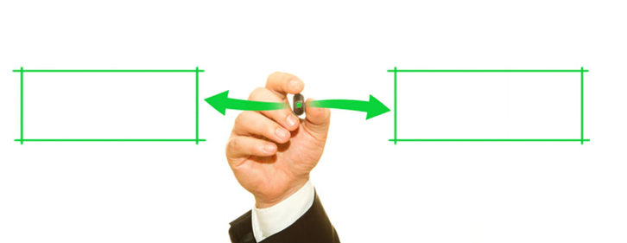
КМ і три типи омани
Омана на вході
Омана в процесі
Омана на виході
?
?
ОМАНА
ПРАВДА

Slide 27
Дякую за увагу!
У наступному модулі - Омана на вході

